Slide 1
Роль педагогической диагностики
в организации работы
с классным коллективом.
Пилипей С.П., кл. рук. 7-а класса,
учитель высшей квалификационной категории средней школы № 59

Slide 2
Методы диагностики
Метод опроса.
Метод наблюдения.
Метод беседы.
Метод анкетирования и другие опросные методы.
Метод столкновения взглядов, позиций.
Метод незаконченного предложения, рассказа, рисование или дополнение рисунка, разыгрывание ситуации.
Метод социометрического выбора.

Slide 3
Какими мы были 5класс
День рождения класса – 17 ноября.
Нас 18: 8 девочек и 10 мальчиков.
Наш класс «Дружные»
Наш девиз « Дружба всего дороже».
Мы очень хотим быть дружными!
Пусть каждому в нашем классе будет хорошо!

Slide 4
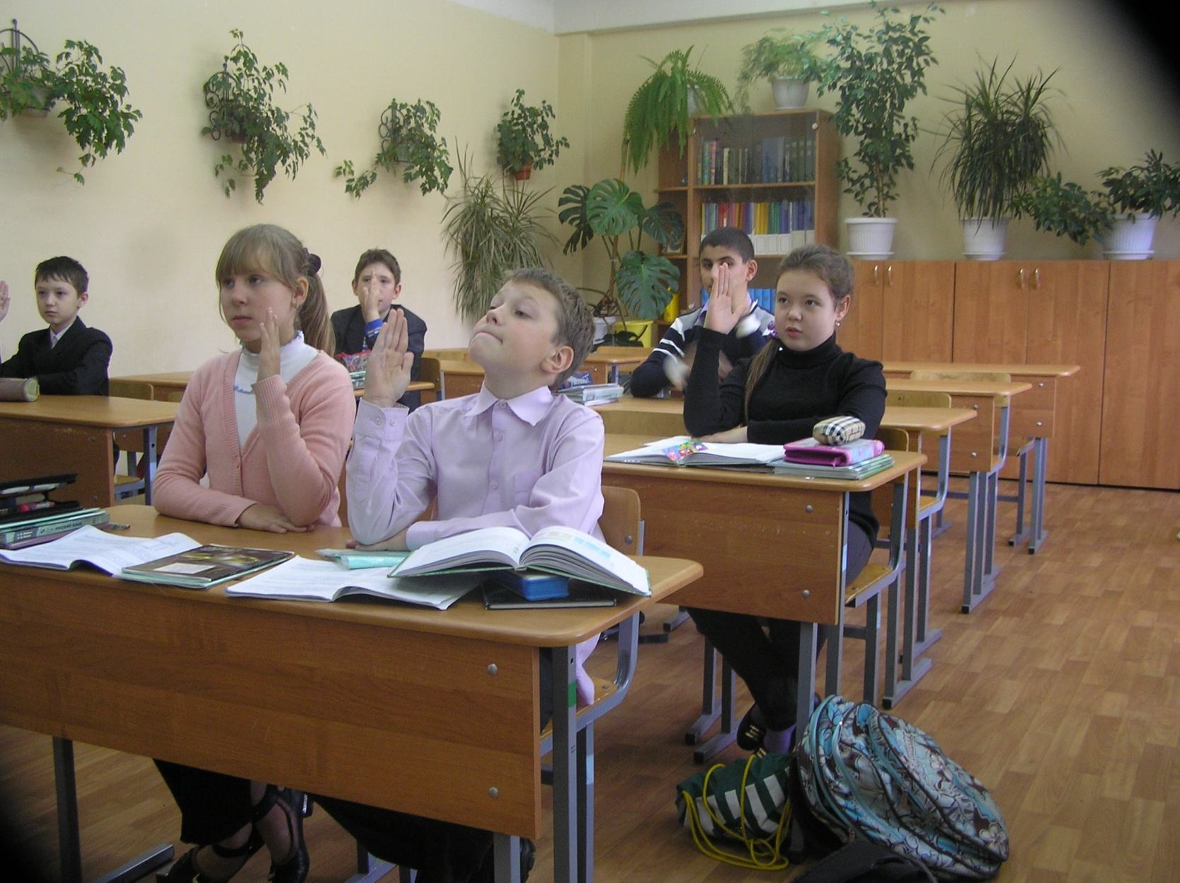
5 На уроках нам интересно

Slide 5
ПРОГРАММА
воспитания и социализации
обучающихся 5 «А» класса
на 2013-2014 учебный год
«Познай себя.

Slide 6
Методы диагностики
Метод опроса.
Метод наблюдения.
Метод беседы.
Метод анкетирования и другие опросные методы.
Метод столкновения взглядов, позиций.
Метод незаконченного предложения, рассказа, рисование или дополнение рисунка, разыгрывание ситуации.
Метод социометрического выбора.

Slide 7
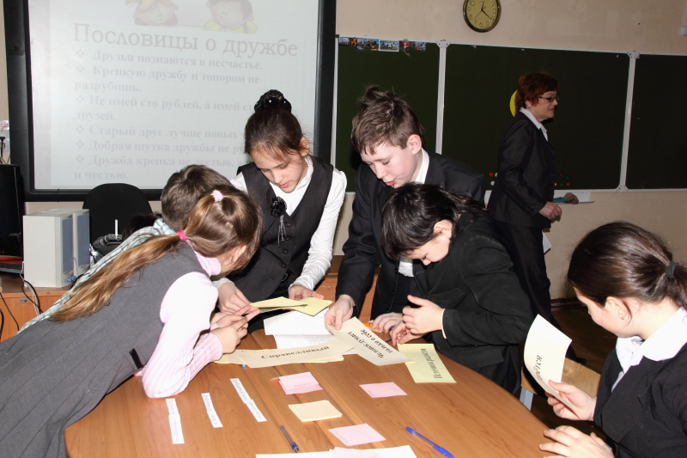
5 Педагогический марафон «Дружба всего дороже»

Slide 8
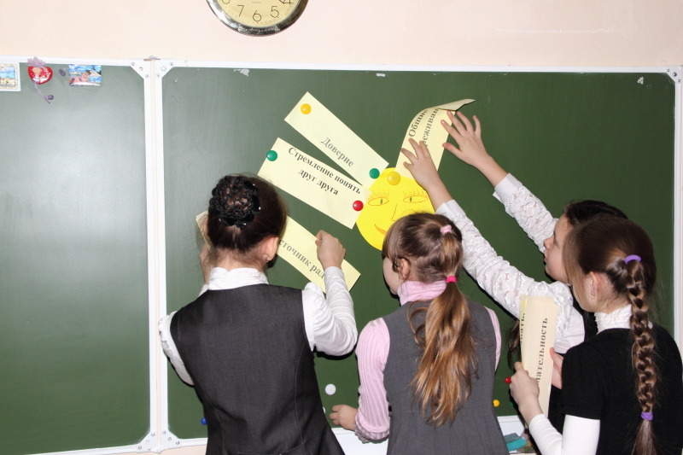
5 Теперь каждый знает, что такое дружба,

Slide 9
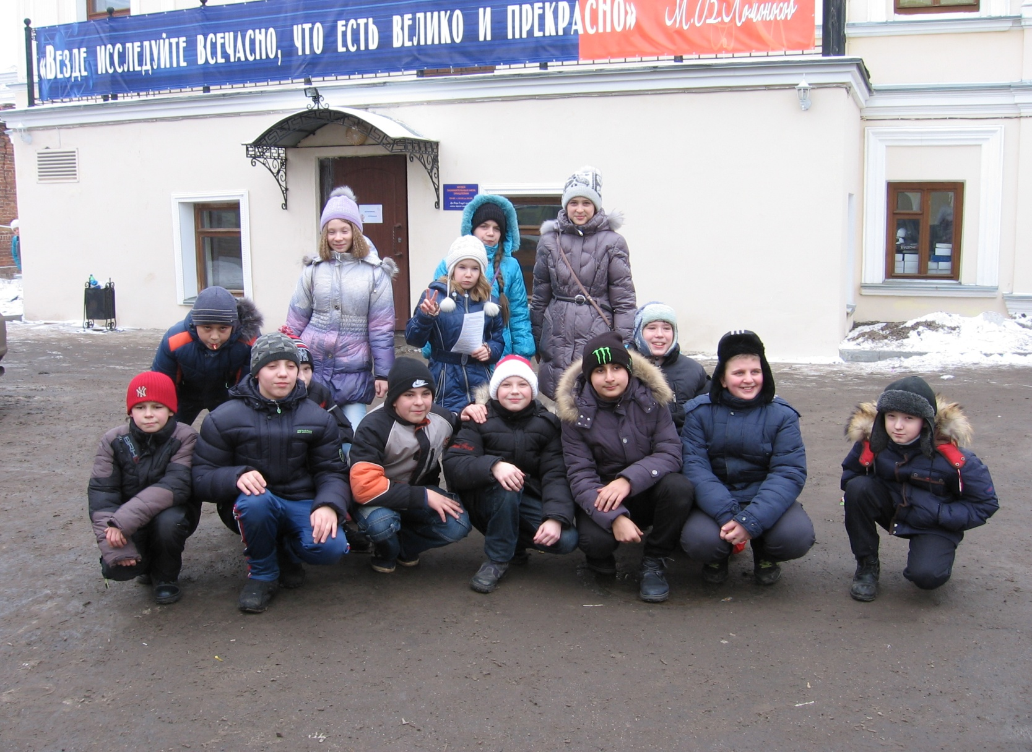
5 «Везде исследуйте всечасно, что есть велико и прекрасно»

Slide 10
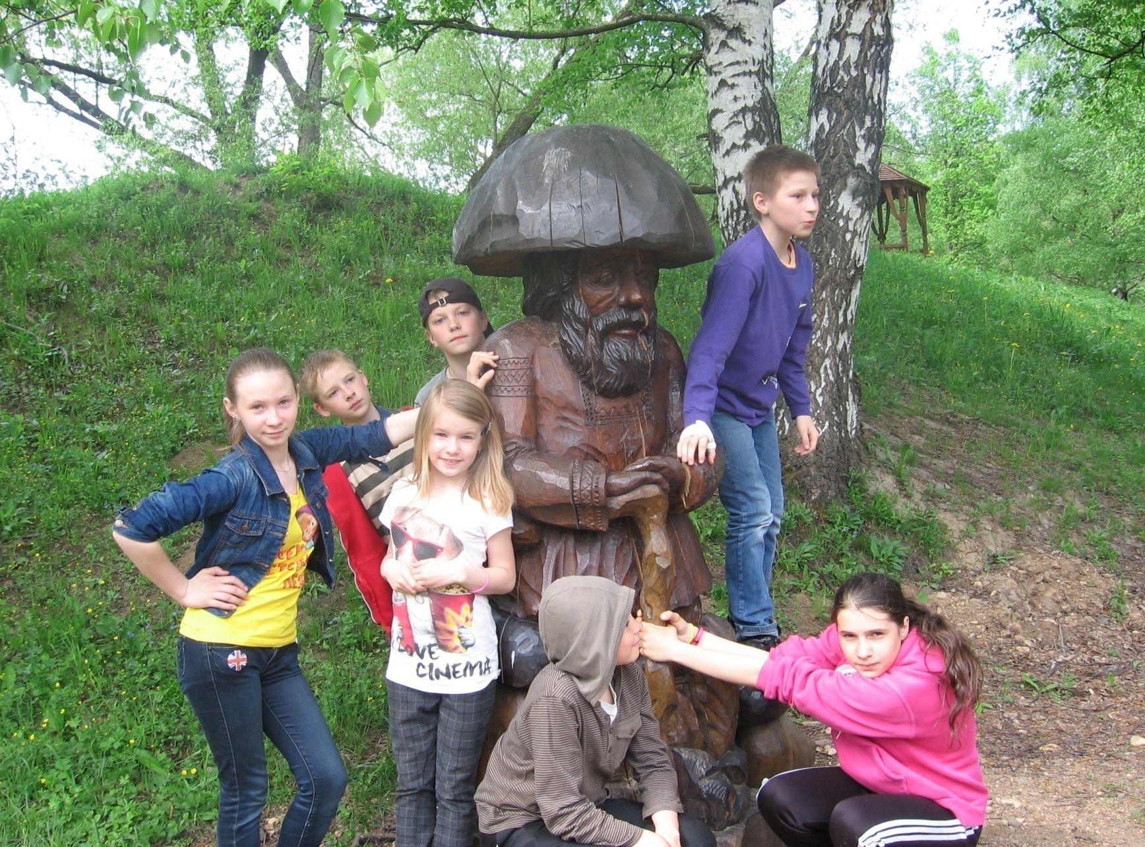
5 П у т е ш е с т в у е м Переславль – удивительный город

Slide 11
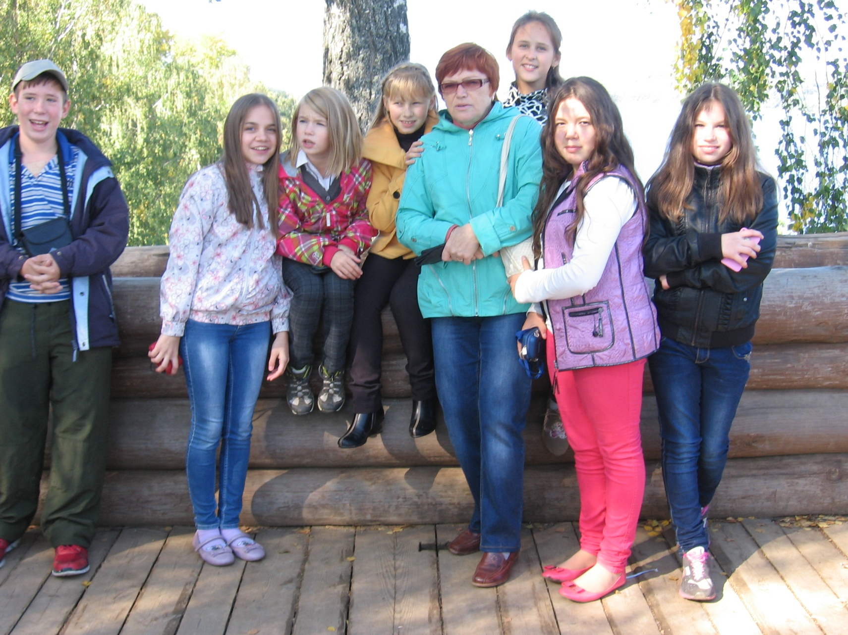
6 класс п у т е ш е с т в у е м Плёс – очень красив осенью

Slide 12
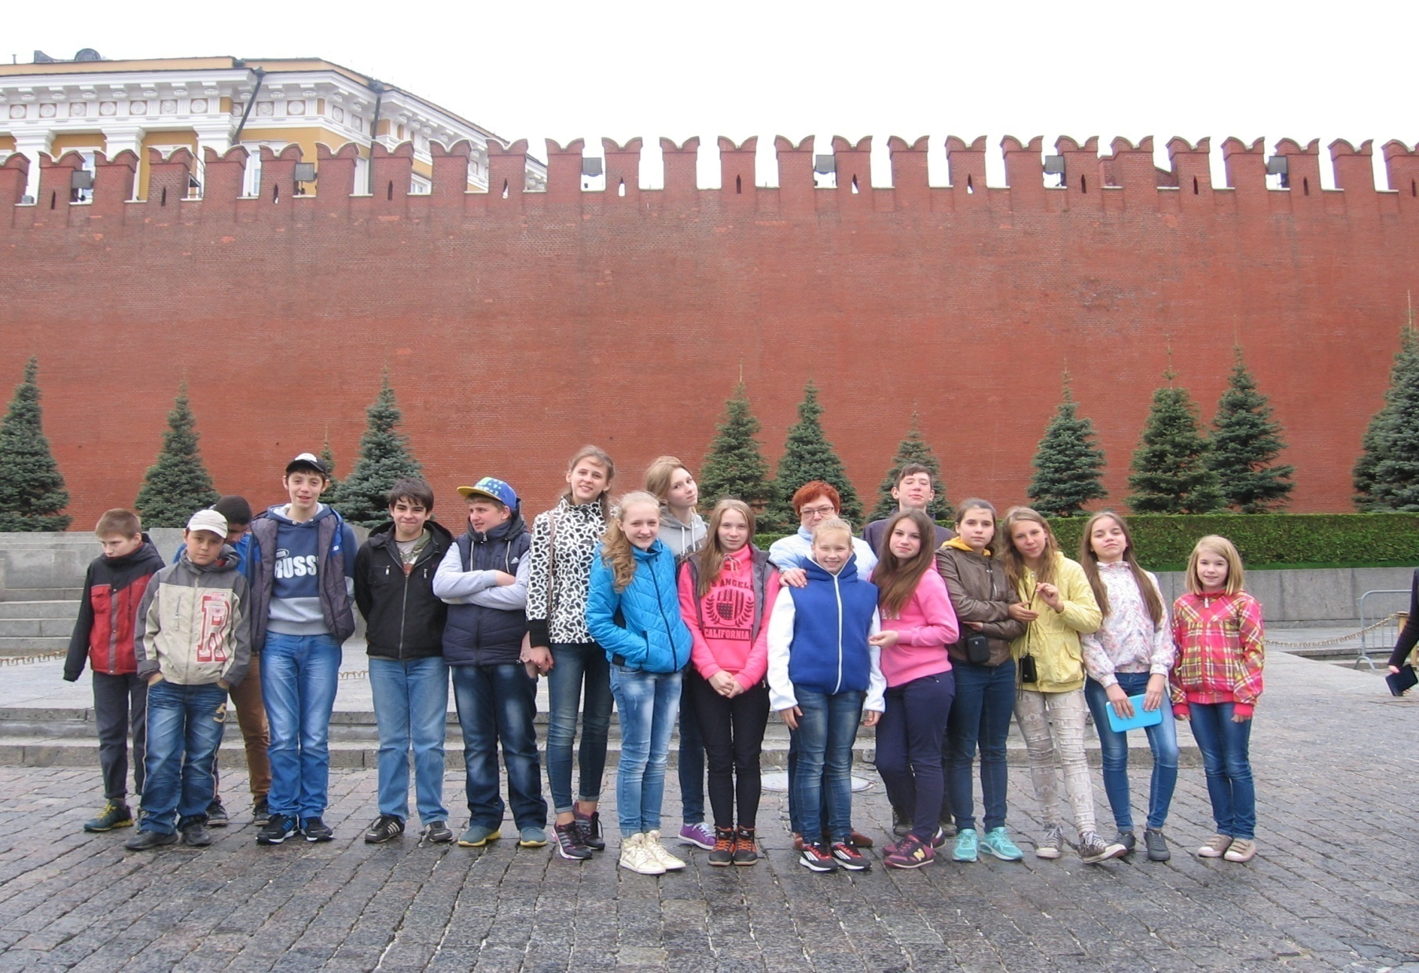
6 И снова в путь!!! Москва, Москва… Как много в этом звуке для сердца нашего слилось…

Slide 13
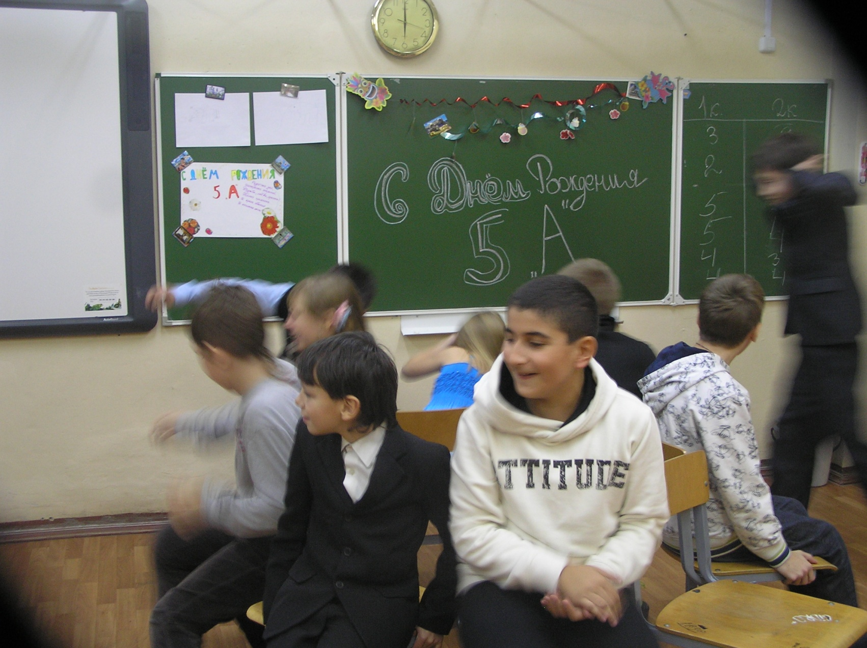
5 День рождения класса

Slide 14
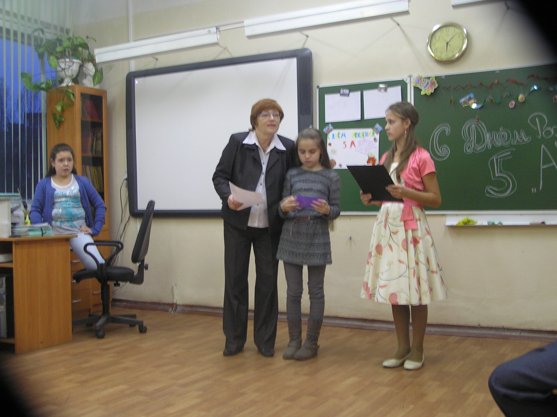
5 Не всё получается? Я помогу вам!

Slide 15
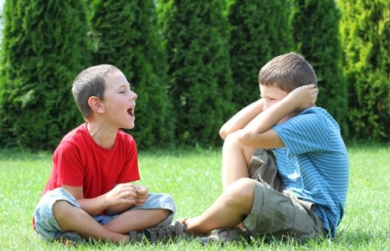
Исследовательская работа
«Прозвище: это хорошо или плохо?»
Работу выполнила:
Ученица 5 «А» класса
МОУ СОШ №59
Колгашкина Дарья
Руководитель: Пилипей Светлана Петровна

Slide 16
7 класс «Лестница успеха»
олимпиады
конкурсы
футбол ,баскетбол
школьные проекты
интернет-проекты

Slide 17
Мониторинг занятости обучающихся(таблица №3)
№й | ФИО | Дата рождения | понедельник | вторник | среда | четверг | пятница | суббота | воскресенье
1 | Андреева Софья | 11.08.02 | Школа безопасности 14.00 |  |  |  | По дорогам красоты 13.00
2 | Аникина Алёна | 21.03.03 | Школа безопасности 14.00Труд.языка 14.50 | Танцы 15.30 |  | Танцы 15.30 | По дорогам красоты 13.00 |  | Танцы 15.30
3 | Антонова Полина | 20.05.02 | Школа безопасности 14.00 |  |  |  | По дорогам красоты 13.00
4 | Борисов Никита | 16.04.02 | Футбол 16.00Школа безопасности 14.00 | Футбол 16.30 |  |  | По дорогам красоты 13.00 Футбол 16.00 | Футбол 16.30
5 | Вахнов Никита | 18.06.02 | Школа безопасности 14.00 ДЖД 16.00 | Бокс Космонавтов 1 |  |  | По дорогам красоты 13.00 | Бокс Космонавтов1
6 | Григорьев Фёдор | 16.05.02 | КаратеШкола безопасности 14.00 |  | Карате школа №59 |  | По дорогам красоты 13.00 карате
7 | Игнатьева Любовь | 14.02.02 | Лёгкая атлетика Школа безопасности 14.00 | Лёгкая атлетика ул. Максимова | Лёгкая атлетика 15.30 | Лёгкая атлетика 15.30 | По дорогам красоты 13.00Лёгкаяатл17.00 | Лёгкая атлетика
8 | Карапетян Нарек | 10.22.02 | Футбол 16.00Школа безопасности 14.00 | Футбол «Шинник»16.00 | Футбол16.00 | Футбол16.00 | По дорогам красоты 13.00 Футбол 16.00 | Футбол 8.00
9 | Колгашкина Дарья | 02.09.02 | Школа безопасности 14.00 | Танцы 15.15 ДЮЦ «Лад» |  | Танцы 15.15 ДЮЦ «Лад» | По дорогам красоты 13.00 | Танцы 15.15
10 | Лисицева Ксения | 08.01.02 | Школа безопасности 14.00 |  |  |  | По дорогам красоты 13.00
11 | Малахова Кристина | 11.11.02 | Школа безопасности 14.00 |  |  |  | По дорогам красоты 13.00
12 | Мутовин Александр | 22.01.02 | Школа безопасности 14.00Труд.языка 14.50 | Информатика 17.00 Лад |  |  | По дорогам красоты 13.00
13 | Рыбин Александр | 30.12.01 | ДЖД 16.00 Школа безопасности 14.00 | Информатика 17.00-18.30 | Гитара 15.00 | Гитара 15.00 | По дорогам красоты 13.00 Информ.17.00
14 | Свешникова Виктория | 04.05.02 | Школа безопасности 14.00 Труд.языка 14.50 | Лёгкая атлетика 17.00 |  | Лёгкая атлетика 15.30 | По дорогам красоты 13.00
15 | Семёнов Сергей | 07.10.02 | Школа безопасности 14.00 Труд.языка 14.50 | Самбо17.00 |  | Самбо | По дорогам красоты 13.00 | Самбо
16 | Соколова Анна | 03.06.02 | Школа безопасности 14.00 |  |  |  | По дорогам красоты 13.00
17 | СтанишевскийАлександр | 13.08.02 | Футбол 16.00 Школа безопасности 14.00 Труд.языка 14.50 |  | Футбол 16.00 |  | По дорогам красоты 13.00 | Футбол 8.00
18 | Старкова Татьяна | 28.06.02 | Лёгкая атлетика 17.00Школа безопасн. | Лёгкая атлетика 15.30 | Лёгкая атлетика 15.30 | Лёгкая атлетика 15.30 | По дорогам красоты 13.00Лёгкая атл17.00
19 | Титова Софья | 31.03.02 | Школа безопасности 14.00 Труд.языка 14.50 | Театр.кружок 16.00 |  |  | По дорогам красоты 13.00 | Театр.кружок 16.00
20 | Тихомиров Александр | 18.04.02 | Школа безопасности 14.00 Труд.языка 14.50 |  |  |  | По дорогам красоты 13.00
21 | Тубин Сергей | 15.01.02 | Футбол 16.00 Школа безопасности 14.00 | Футбол 16.00 |  | Футбол 16.00 | По дорогам красоты 13.00 Футбол 16.00 | Футбол 8.00

Slide 18
Мониторинг активности обучающихся(таблица №4)
1четверть ««Сделай себя сам»
 |  | Кл.час Урок России | Соревнования по футболу | Олимпиада «Знай русский язык»(б) | День рождения класса | Кл.собр Год культуры | День учителя | Шк. Олимпи-ады | День здоровья | Коллективный проект математика | BOOK CROSSING | Неделя русского языка | Итоги КТД Я и мы
1 | Андреева Софья | + |  | + | ++ |  | + | ++ | + | + |  | ++ | +11
2 | Аникина Алёна | + |  |  | + | + | + |  | + | + | ++ | + | +10
3 | Антонова Полина | + |  | + | ++ |  | + | ++ | + | + |  | + | +11
4 | Борисов Никита | + | + |  | + |  | + |  | + | + |  | + | +7
5 | Вахнов Никита | + | + |  | + |  | + |  | + | + |  | + | +7
6 | Григорьев Фёдор | + | + |  | + |  | + | + | + |  |  | + | +7
7 | Игнатьева Любовь | + |  | + | + | + | + | +побед | + | + |  | + | +11
8 | Карапетян Нарек | + | + |  | + | + | + | ++++пр | + |  |  | + | +11
9 | Колгашкина Дарья | + |  | + | + |  | + | ++++ | + | + |  | ++ | +12
10 | Лисицева Ксения | + |  |  | + |  | + | ++ | + | + |  | + | +8
11 | Малахова Кристина | + |  | + | + |  | + | + | + | + |  | ++ | +10
12 | Мутовин Александр | + |  |  | + |  | + |  | + | + |  | + | +6
13 | Рыбин Александр | + | + |  | + | + | + | ++ | + | + |  | + | +10
14 | Свешникова Виктория | + | + |  | + |  | + | +пр. | + | + |  | ++ | +10
15 | Семёнов Сергей | + | + |  | + |  | + | + | + | + |  | + | +8
16 | Соколова Анна | + |  | + | ++ |  | + | + | + | + |  | + | +11
17 | СтанишевскийАлександр | + | + |  | + |  | + |  | + |  |  | + | +6
18 | Старкова Татьяна | + |  |  | + |  | + |  | + | + |  | + | +6
19 | Титова Софья | + |  |  | + |  | + |  | + |  |  | + | +6
20 | Тихомиров Александр | + | + |  | + |  | + |  | + | + |  | + | +7
21 | Тубин Сергей | + | + |  | + |  | + |  | +3мест | + |  | + | +7

Slide 19
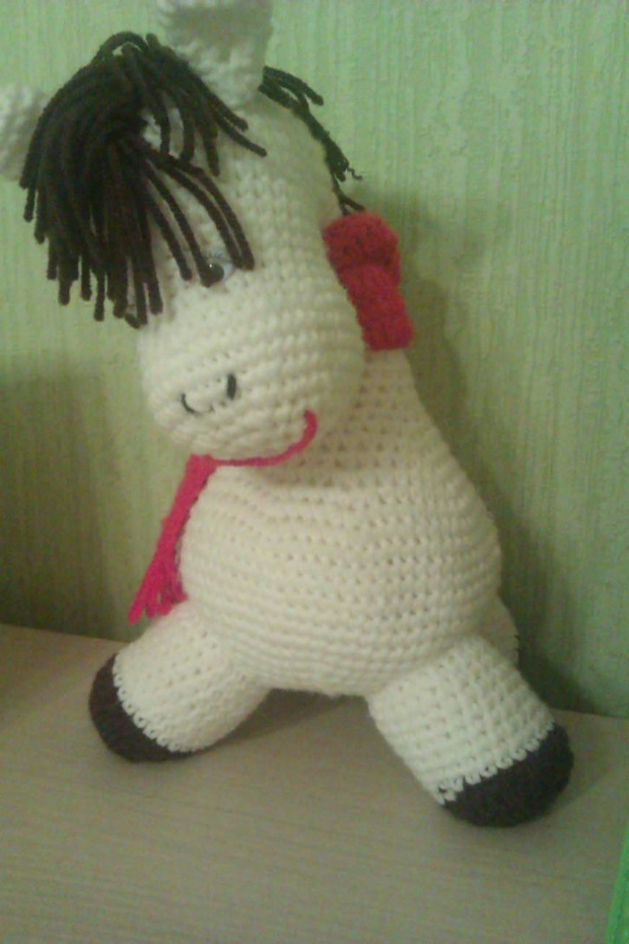
6 Я талантлив, я талантлив…
У каждого из нас есть таланты?
Да! Может быть вы не поверите, но это так!
Мы показали их всем на общешкольном классном часе «Мир моих увлечений».

Slide 20
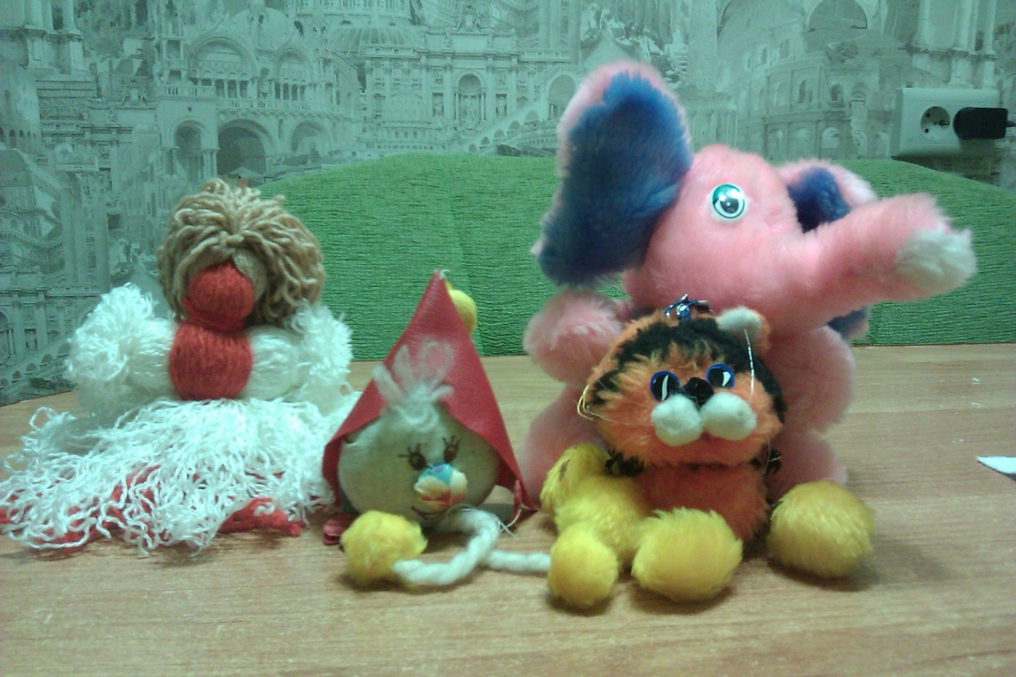
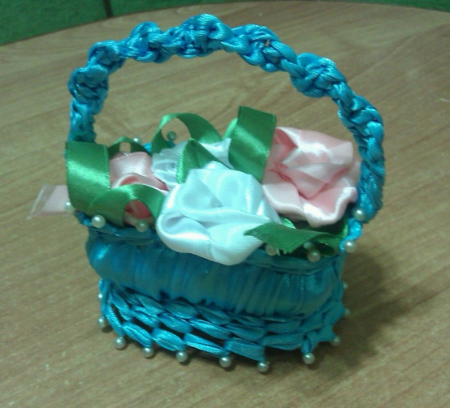
Кристина Малахова 6"А"

Slide 21
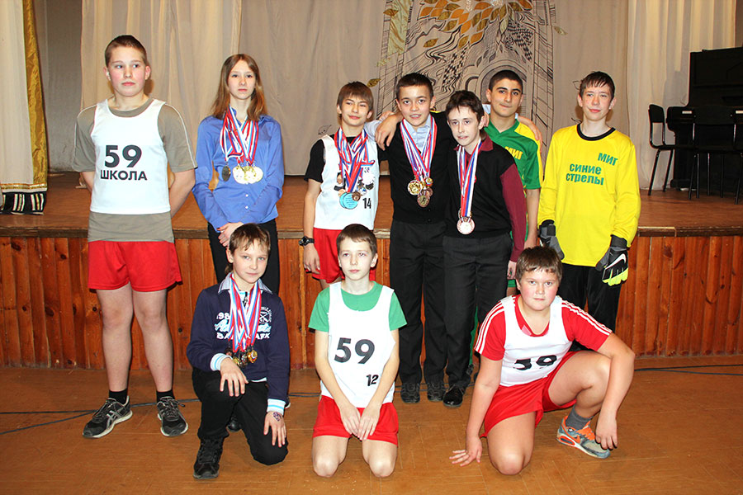
Спортивная гордость 6-х классов

Slide 22
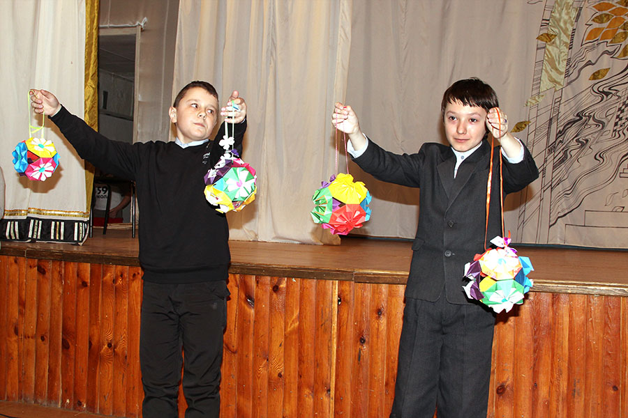
6 Оригами – это сложно?

Slide 23
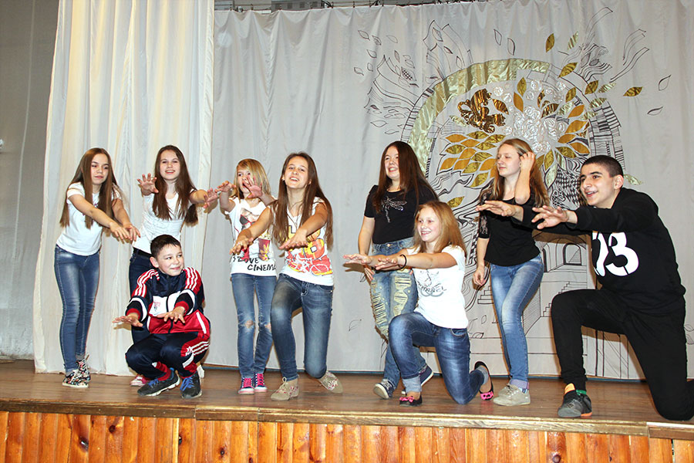
Танцевальная группа 6а класса

Slide 26
Методы диагностики
Метод опроса.
Метод наблюдения.
Метод беседы.
Метод анкетирования и другие опросные методы.
Метод столкновения взглядов, позиций.
Метод незаконченного предложения, рассказа, рисование или дополнение рисунка, разыгрывание ситуации.
Метод социометрического выбора.

